Slide 1

Lecture #1. 파이썬 기초 (1)
2D 게임 프로그래밍
이대현 교수

Slide 2


파이썬
1991년, Guido van Rossum 이 개발
VM 기반 인터프리터 언어

Slide 3
특징
다양한 프로그래밍 패러다임 제공
  구조적 프로그래밍
  절차지향 프로그래밍
  객체지향 프로그래밍
  함수형 프로그래밍
동적 자료형
풍부한 기본 라이브러리 함수

Slide 4
장점
쉽다.
간결하다.
빠르게 개발할 수 있다.

Slide 5
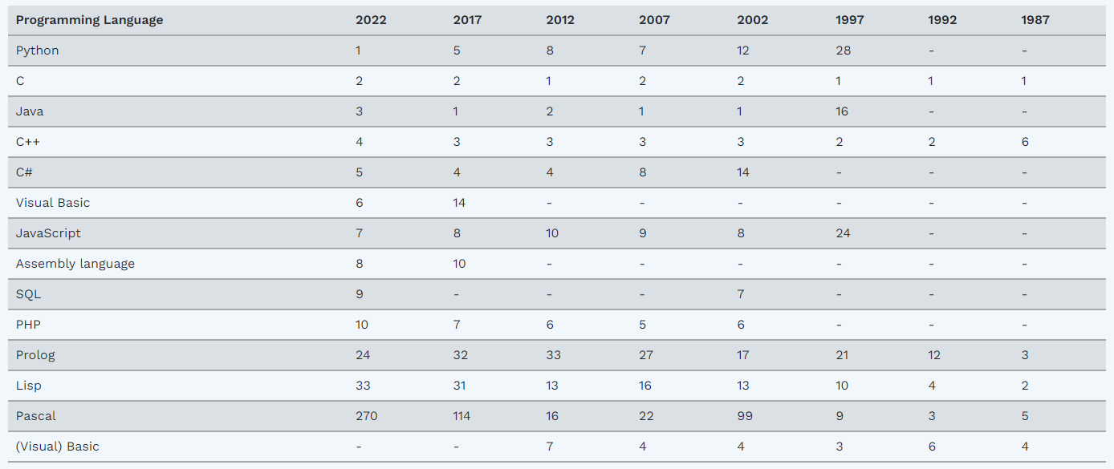
파이썬의 인기
지난 30년간 지속적으로 순위가 상승하면서, 드디어 2022년 1위로 등극 !
프로그래밍 언어 순위 변화 ( Source : https://www.tiobe.com/tiobe-index/ )

Slide 6
단점
느리다.
너무 유연하다.
진입 장벽이 낮다.

Slide 7
Python Key Words
False class return is finally
None if for lambda continue
True def from while nonlocal
and del global not with
as elif try or yield
assert else import pass
break except in raise

Slide 8
Vscode 내에서 OpenCode 및 Github Copilot 사용
Step #1. Github Copilot Education 가입
Step #2. Opencode zen 가입(API key 발급)
Step #3. Vscode – Github Copilot Chat Plugin 설치(기본 설치됨)
Step #4. OpenCode for GitHub Copilot Chat 설치
Step #5. Copilot chat 에서 model 선택 -> Opencode zen API key 입력
Codex, Claude code 사용자는 각각 전용 Plugin 설치

Slide 9
실습 : 파이썬 기초 자율 학습
파이썬 기초 문법을 학습할 수 있는 웹 페이지를 개발
OpenCode, Github Copilot 혹은 다른 AI coding agent 이용
실습 실시 및 평가(객관식 문제)
평가 결과를 디스코드 채널에 제출

Slide 10
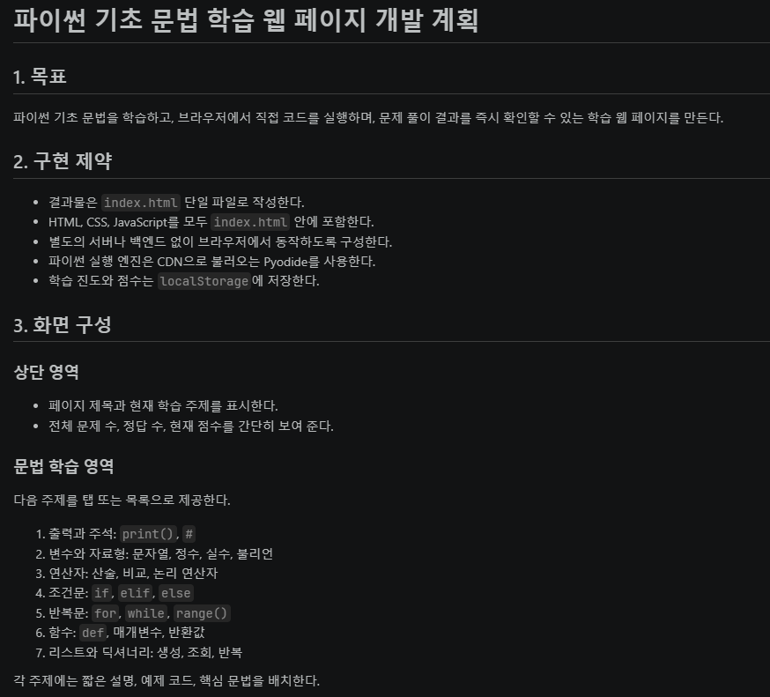
참고: 샘플 프롬프트
파이썬 기초 문법을 학습하는 웹 페이지를 만드려고 한다. 개발 계획을 md 로 작성해줘. 다음 내용에 근거해서.
단일 html 파일 하나로 작성
코드를 직접 입력하고 실행하고, 그 결과를 확인할 수 있게.
테스트 문제를 객관식, 주관식 문제 로 평가할 수 있음.
서버필요없어야함.

Slide 11
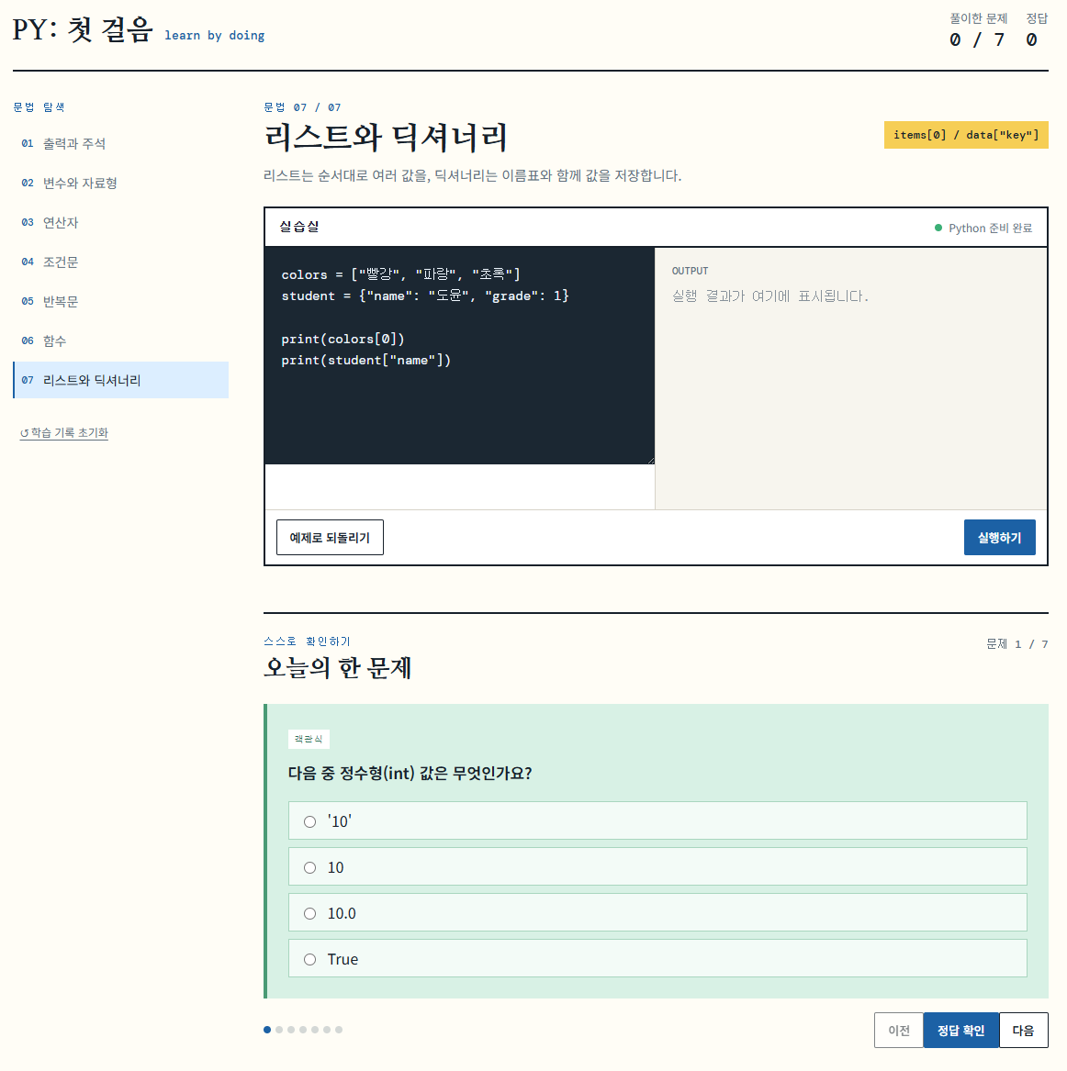
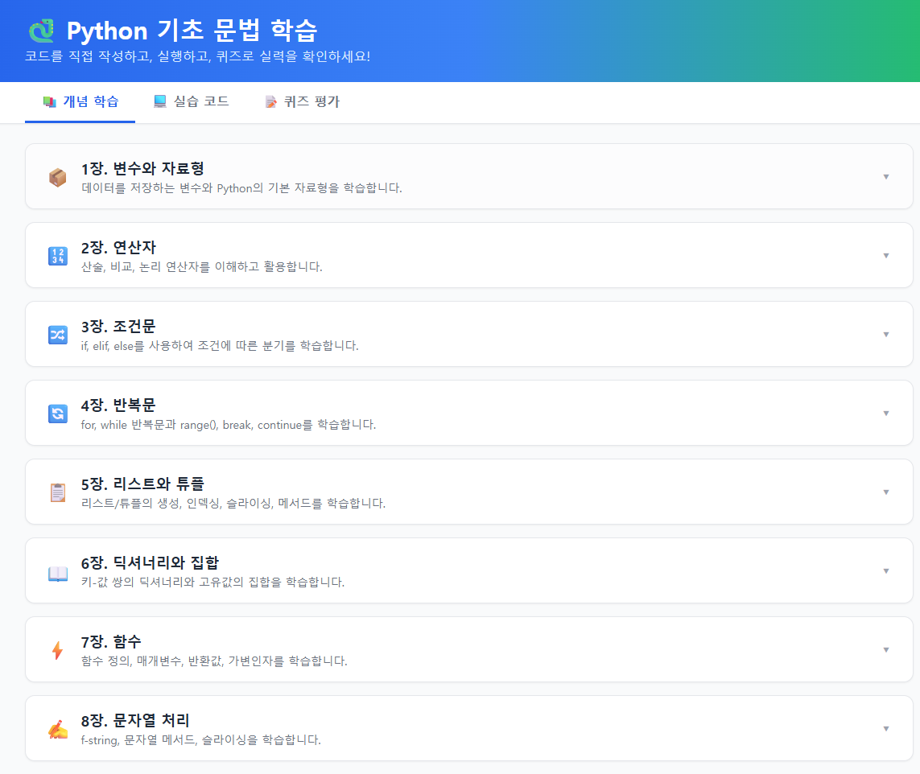

Slide 12
참고: 작년 강의 슬라이드 내용

Slide 13
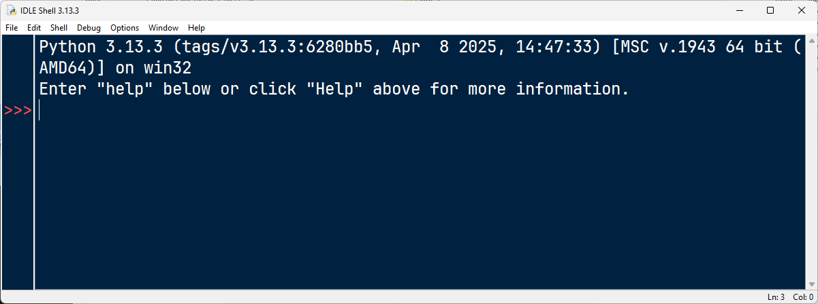
IDLE 실행 화면
Python 언어로 지시하면, 이를 해석해서 일을 함.
커서가 깜빡임. 뭔가 말을 하라고 함.
여기에 지시를 내리면 됨.

Slide 14
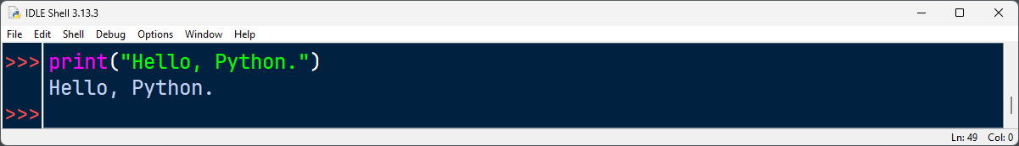
Hello, Python.

Slide 15
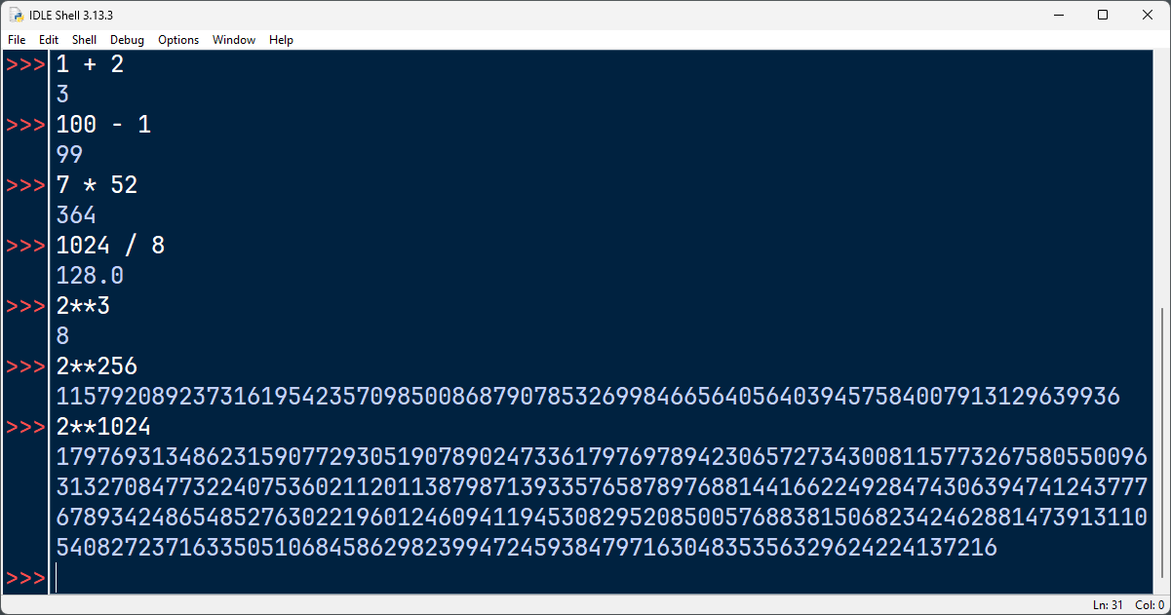
계산을 시켜보자.

Slide 16
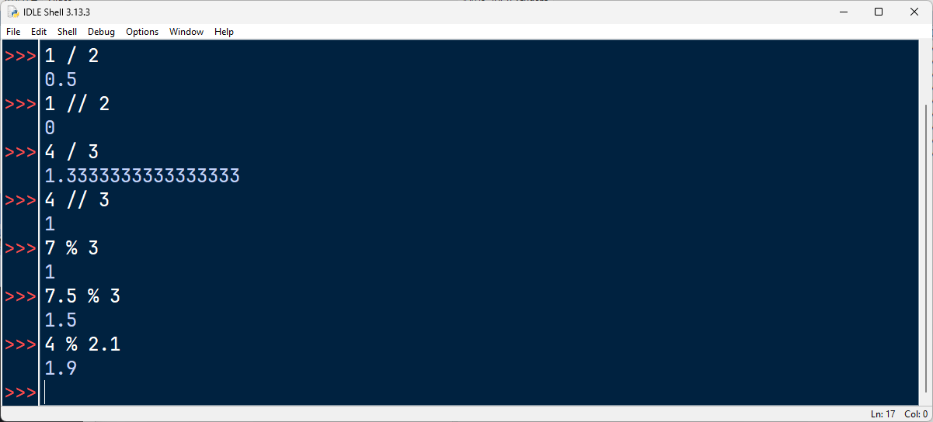
나누기와 나머지 연산

Slide 17
IDLE 에디팅 팁
라인 단위로의 입력이 기본
이미 입력한 라인은 편집이 불가능
입력한 라인들은 내부 버퍼에 저장되어 있음.
Alt + p 와 Alt + n 을 이용해서, 앞서 입력했던 라인들을 꺼내올 수 있음.

Slide 18
연산 기호
연산자 | 연산
+ | 덧셈
- | 뺄셈
* | 곱셈
/ 과 // | 나눗셈
** | 제곱
% | 나머지

Slide 19
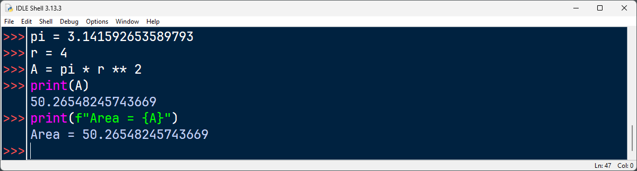
변수(variable)
변수: 값을 저장해놓는 컴퓨터 메모리 안의 공간
변수는 해당되는 이름이 있다. 프로그래머가 이름을 지어야 함.
이름은 영문자와 숫자를 조합해서 씀. 단, 파이썬의 기본 단어는 쓰면 안됨.

Slide 20
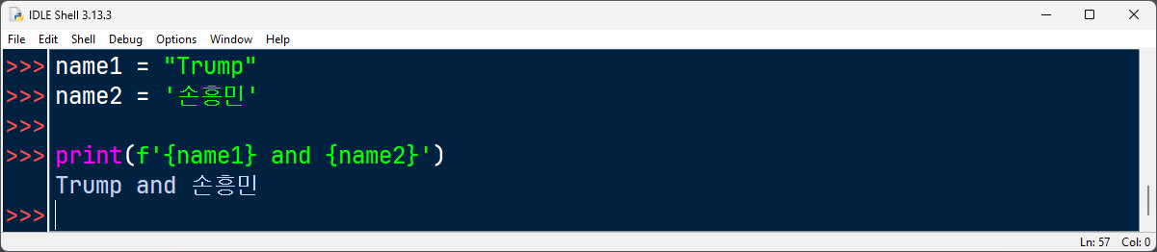
문자열(String)
문자열은 문자들의 집함임. 여러 개의 문자들을 나열한 것. 큰따옴표 또는 작은 따옴표로 감쌈. 한글, 영어 상관없음.

Slide 21
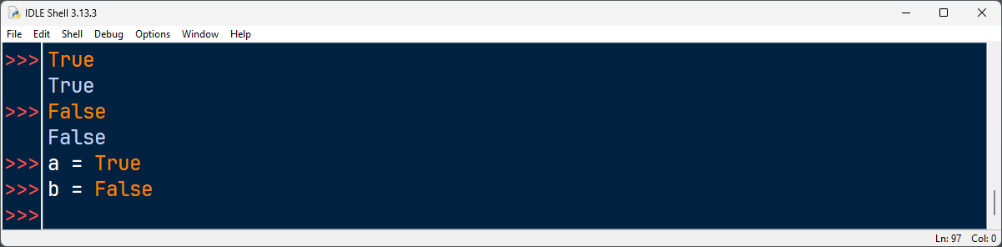
bool
참(True), 또는 거짓(False)을 나타내는데 사용되는 자료형

Slide 22
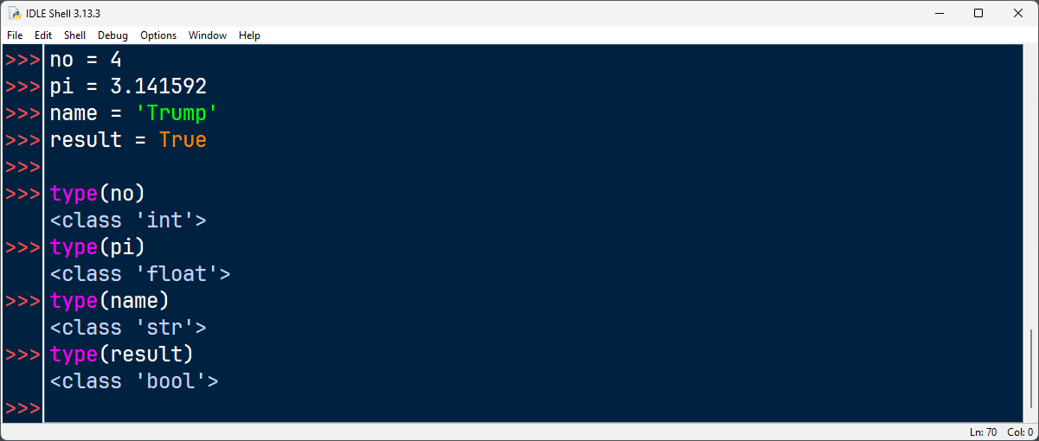
기본 자료형(Type)
변수에는 다양한 종류의 정보를 담을 수 있음.
정수형 int
실수형 float
문자열형 str
참거짓형 bool

Slide 23
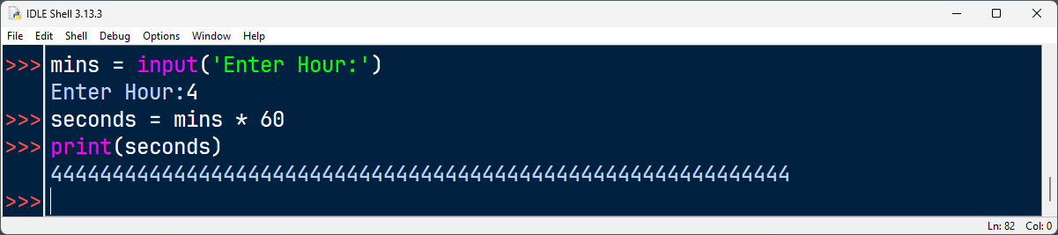

사용자로부터 입력 받기
input 함수를 이용함.
사용자가 입력한 정보가 "문자열＂로 되어 넘어옴.

Slide 24
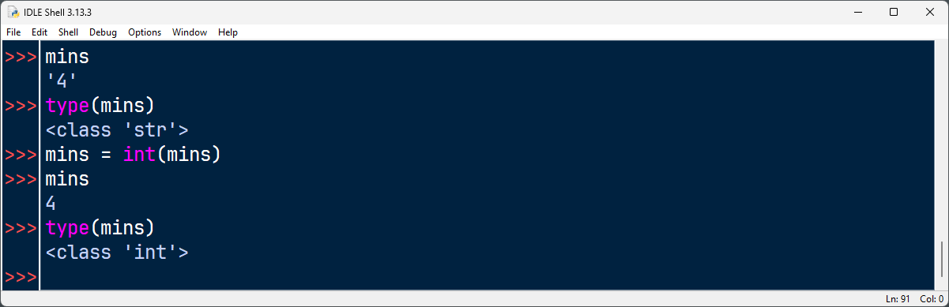
자료형 변환
mins의 값은 4가 아니고, ‘4’임. 즉, 정수가 아니고 문자열임.
이것을 정수로 바꾸기 위해서는 int() 라는 함수를 사용함.

Slide 25
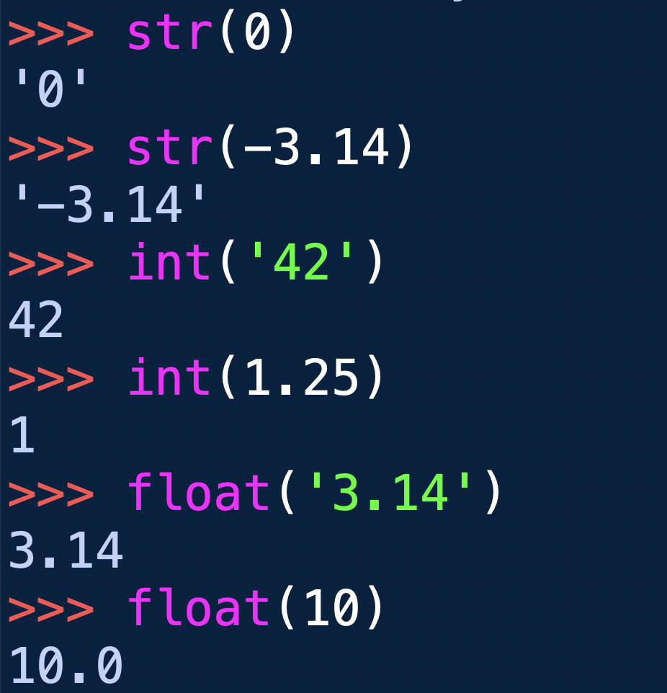
자료형 변환

Slide 26
비교 연산 기호
기호 | 뜻
< | 작다
<= | 작거나 같다
== | 같다
>= | 크거나 같다
> | 크다
!= | 다르다

Slide 27
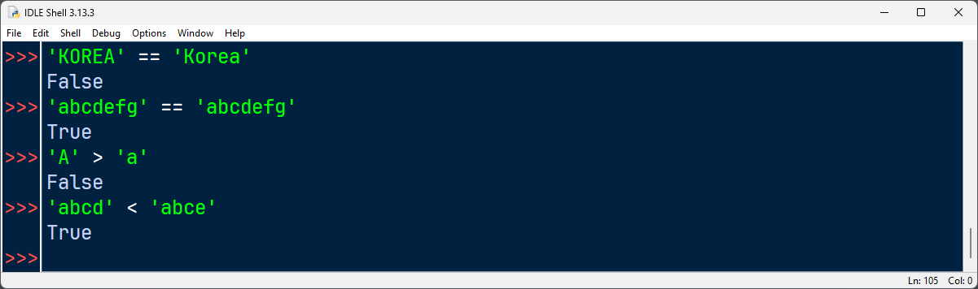
문자열의 비교

Slide 28
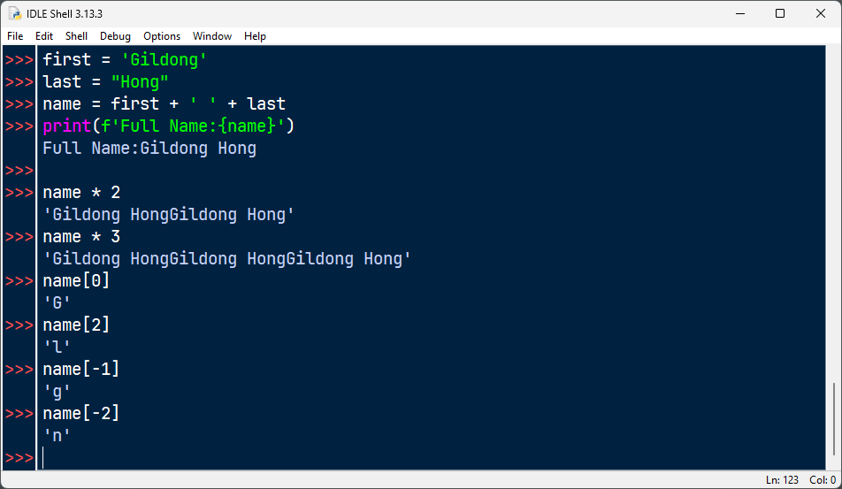
문자열 연산

Slide 29
Slice(슬라이스)
문자열의 일부분을 잘라내는 기법
  name[ start : stop : step ]
>>> title = "Python 2D Game Programming"
>>> title[0:6]
'Python'
>>> title[7:9]
'2D'
>>> title[10:14]
'Game'
>>> title[:6]
'Python'
>>> title[-11:]
'Programming'
>>> title[::2]
'Pto DGm rgamn'
>>> title[::-1]
'gnimmargorP emaG D2 nohtyP'

Slide 30
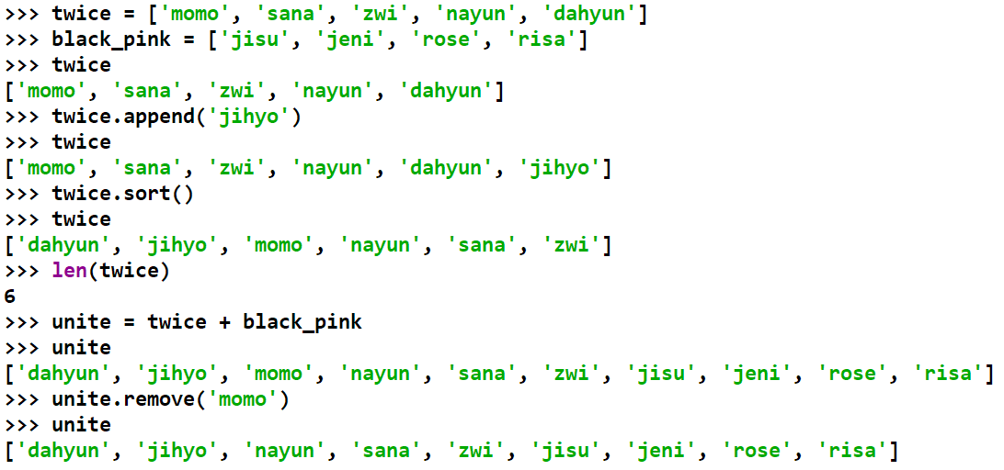
List

Slide 31
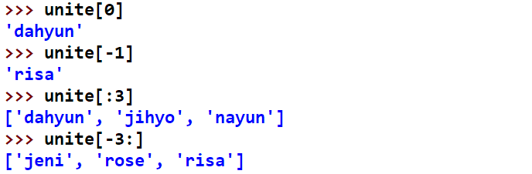
List 에서 Slice 가 적용됨.

Slide 32
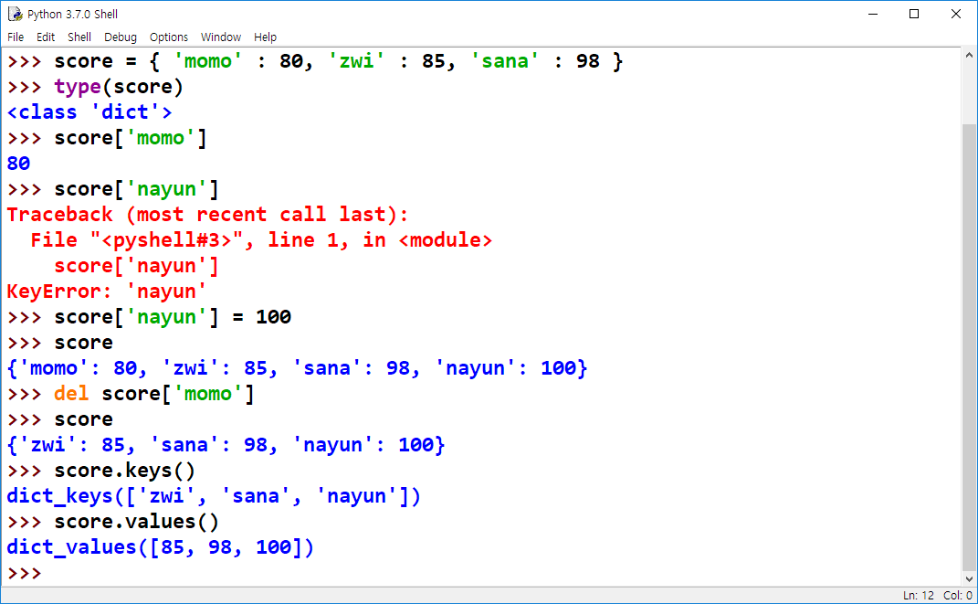
Dictionary

Slide 33
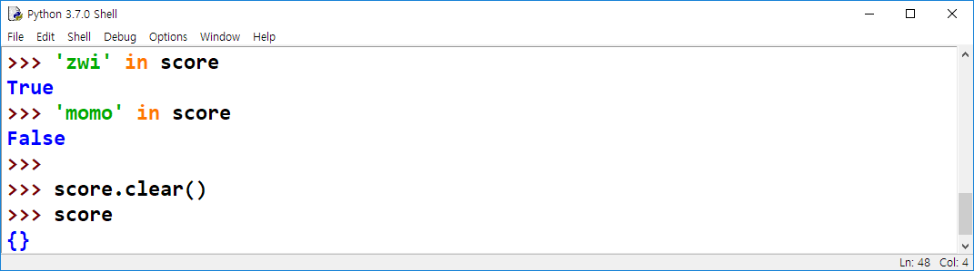

Slide 34
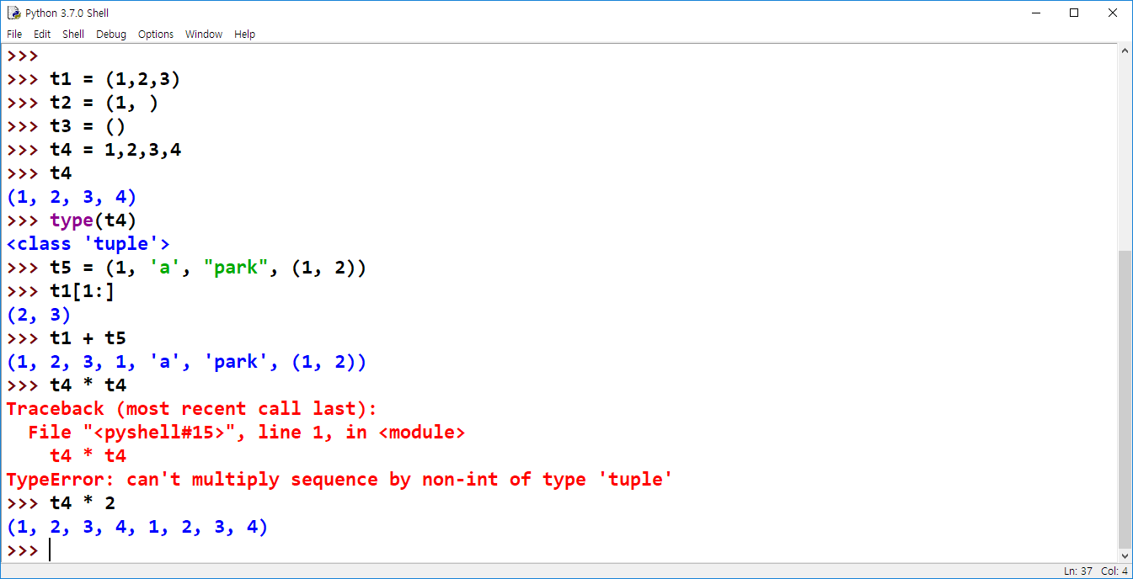
Tuple
여러 개의 값을 동시에 관리. 리스트와 유사.
하지만, 기본적으로 값을 바꿀 수는 없음. ==> 프로그램 중 변경이 되지 않는 값들의 모음이 필요할 때 사용하면 됨.

Slide 35
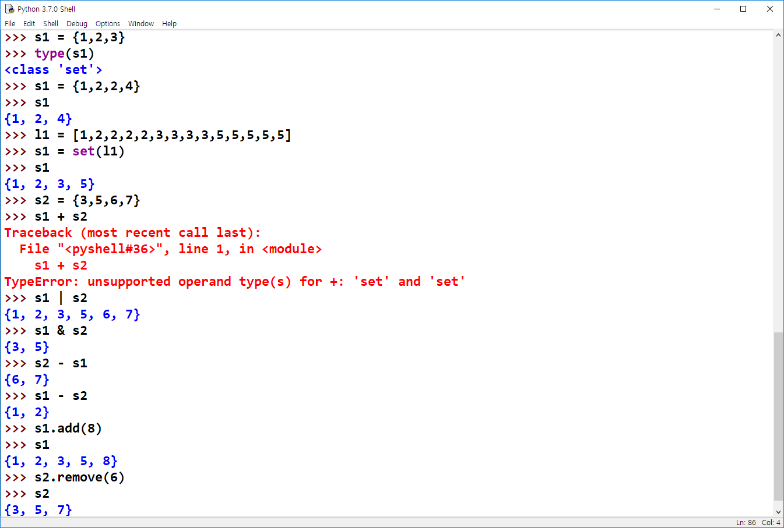
set
집합 자료형, 리스트와 달리, 중복을 허용하지 않고, 순서가 없음.

Slide 36
Complex Data Type
List – list
  순서가 있는, 중복을 허용하는 데이타들의 집합.
  원하는 데이터를 찾기 위해, 순서 index 를 이용.
Dictionary – dict
  검색을 위한 키를 갖는 데이타들의 집합
  key – value 쌍 들의 집합
Tuple – tuple
  순서가 있는, 중복을 허용하는 데이타들의 집합
  다만, 데이타값을 변경하는 것은 불가
Set – set
  중복을 허용하지 않는, 순서에 상관없는 데이타들의 집합
[ val1, val2, … ]
{ key1: val1, key2: val2, … }
( val1, val2, … )
{ val1, val2, … }

